Slide 1

NÁZEV:VY_32_INOVACE_3. 2. 4. 3. F 01
NÁZEV ŠKOLY: Základní škola Strančice, okres Praha - východ
AUTOR: Ing. Ivana Fiedlerová
TEMA: Přírodopis 6, bezobratlí - Žahavci
ČÍSLO PROJEKTU:
CZ.1.07/1.4.00/21.2976

Slide 2
Anotace
Tento materiál je určen pro žáky 6. ročníku, cílem je popsat životní prostředí žahavců a jejich hlavní znaky.

Slide 3
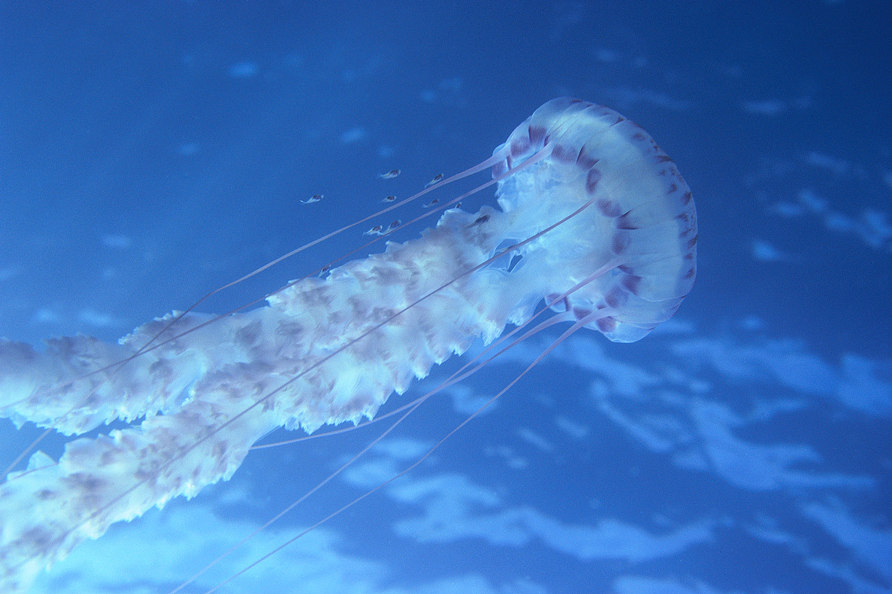
Žahavci

Slide 4
Kmen Žahavci
jsou vodní, mořští i sladkovodní , bezobratlí živočichové
starý název láčkovci
Třídy: a) medúzy
b) koráli a sasanky
c) nezmaři

Slide 5
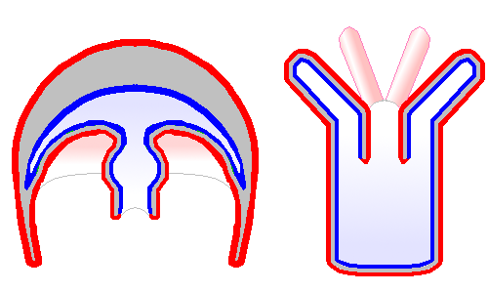
Žahavci – tělní typy
Žahavci mají 2 hlavní tělní typy:
  Polyp (přisedlá forma)
  Medúza (plovoucí forma)
(7)

Slide 6
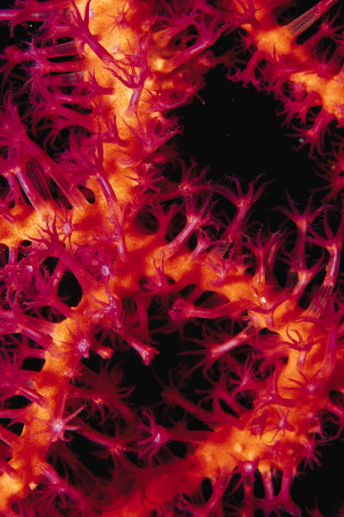
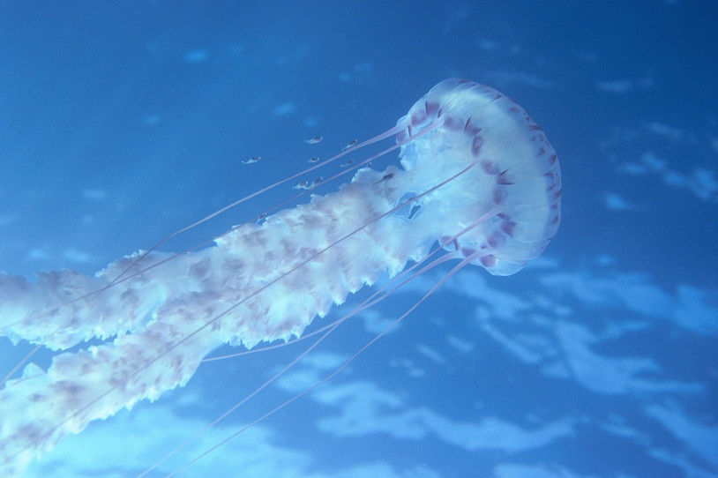
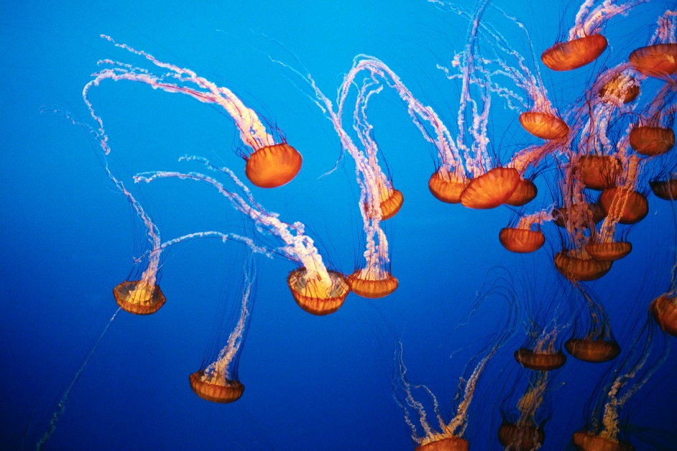
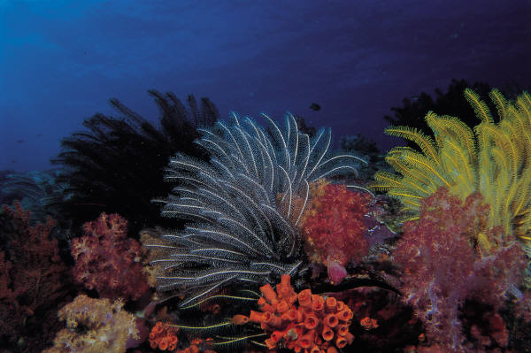
Mořští žahavci
Medúzovci
Korálnatci

Slide 7
Medúzy
jsou volně se pohybující se vodní organismy. Vyskytují se pouze v mořích a živí se většinou dravě.
žahavými rameny omráčí kořist, např. rybu. Ramena obsahují jed, který působí člověku bolest a může být pro něj dokonce i smrtelně nebezpečný

Slide 8
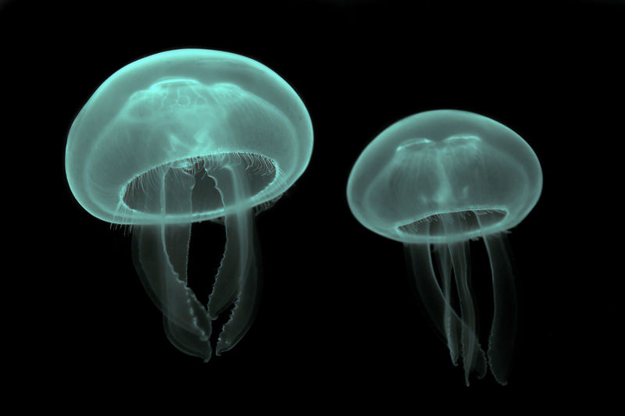
Talířovka ušatá

Slide 9
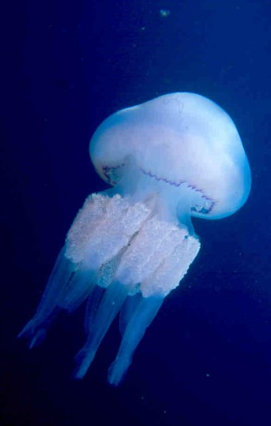
Kořenoústka plicnatá je mořská medúza.
Žije v teplejších mořích. Můžeme se s ní setkat i na Evropských pobřežích
Je dravá. Živí se nejdrobnějšími organismy, dovede však lapat i větší kořist, kterou napřed rozloží trávicími šťávami mimo své tělo a pak ji vysaje.

Slide 10
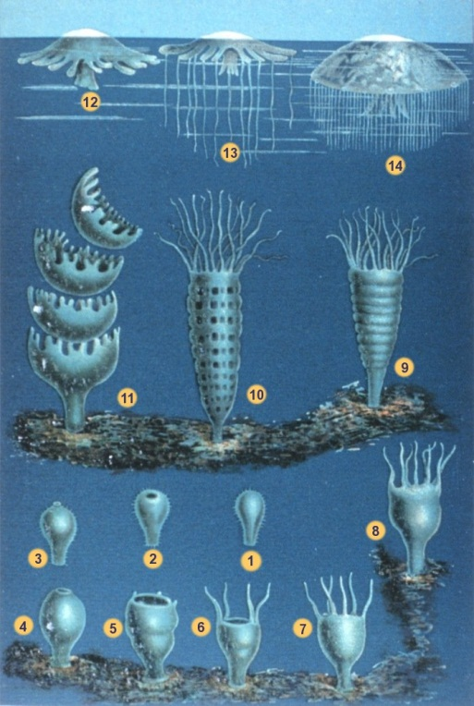
Vývoj žahavců
Plovoucí stádium je medúza, která má pohlavní orgány - pohlavním rozmnožováním vznikne larva (planula), která přisedne a vyroste v polypa, ten se nepohlavně pučením dále množí a vznikají buď další polypi, nebo medúzy (procesem zvaným strobilace). Jednotlivá stádia však mohou být u různých skupin i úplně potlačena. Například nezmar se vyskytuje pouze ve stádiu polypa a množí se v tomto stádiu pohlavně i nepohlavně, stejně jako korálnatci (také nemají žádné medúzové stádium). Někteří žahavci zase provozují jen stadium medúzy

Slide 11
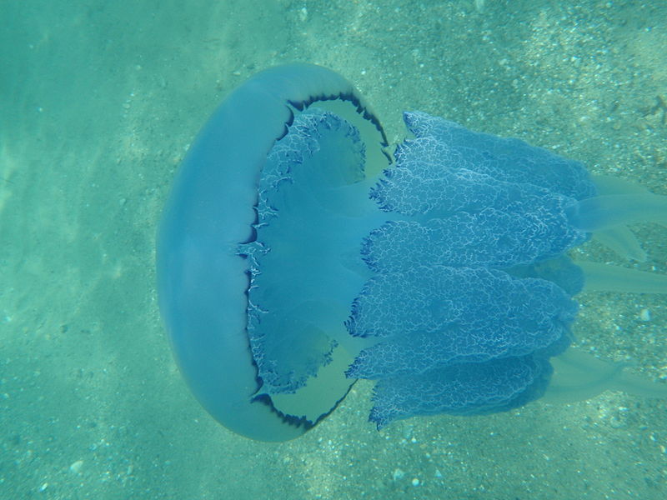
Kořenoústka plicnatá

Slide 12
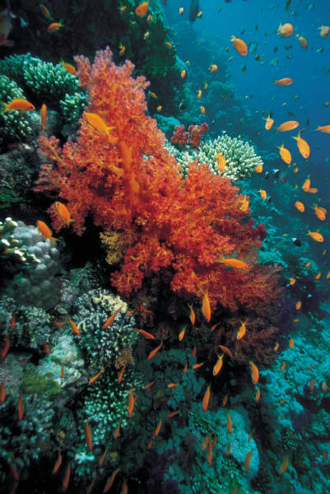
Koráli
- se vyskytují v teplých mořích. Stádium je polyp, medúza se nevyskytuje.
Tvoří vnější kostru –exoskelet a vnitřní kostru - endoskelet. Ty jsou tvořeny
uhličitanem vápenatým (CaCO₃)
či koralinem (barvivo),
který je červený.
Z koster vznikají korálové útesy
a dokonce celé ostrovy

Slide 13
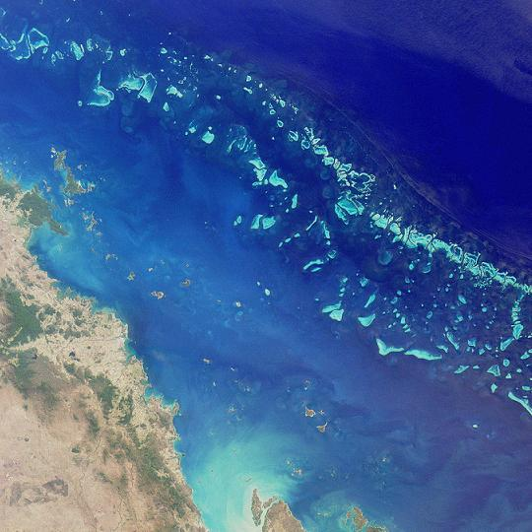
Korálový útes
Korálový útes je velký podmořský útvar, složený z korálů. Korálové útesy se vyskytují v tropických oblastech planety a jsou domovem mnoha druhů tropických ryb a ostatních mořských tvorů
Velký bariérový(korálový ) útes – satelitní snímek

Slide 14
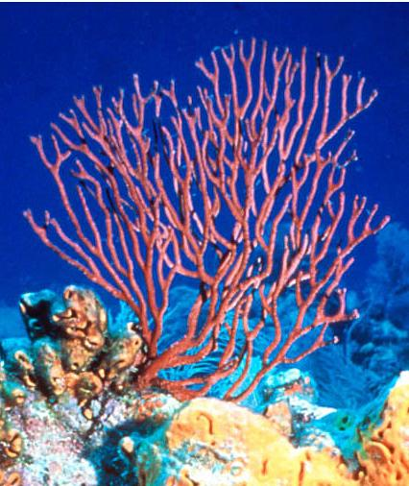
Rohovitky (Gorgonacea) je řád přisedlých žahavců (konkrétně korálnatců) žijících v mnoha oceánech světa, ale především v tropech a subtropech

Slide 15
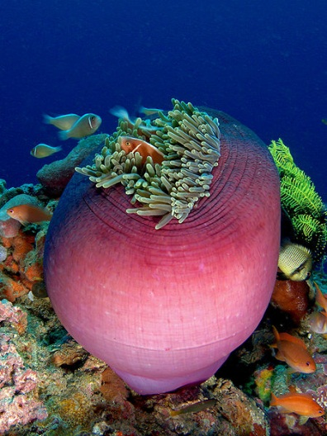
Sasanky
Žije v indo-pacifické oblasti a ve volné přírodě dorůstá až průměru jeden metr. Živí se bezobratlými i drobnými obratlovci včetně ryb a korýšů.

Slide 16
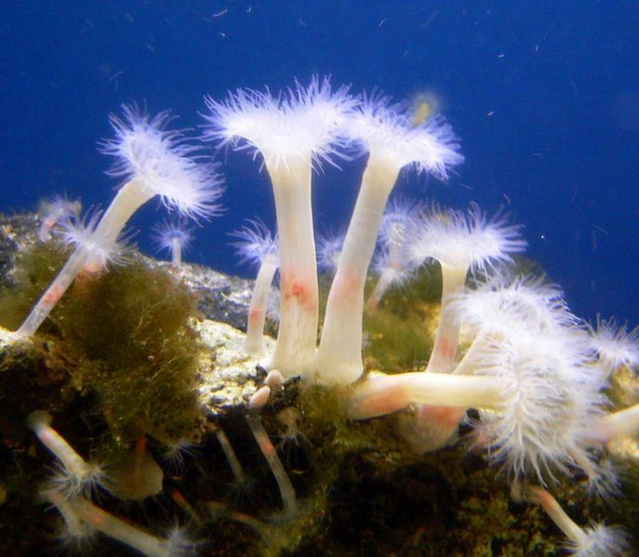
Sasanka karafiátová
je mořský dravý živočich z třídy korálnatců řádu sasanek
obývá chladnější moře severního Atlantského a Tichého oceánu , kde se vyskytuje od přílivové zóny až do hloubek maximálně 100 metrů
Sasanka může mít velkou variaci ve vzhledu a v zabarvení.

Slide 17
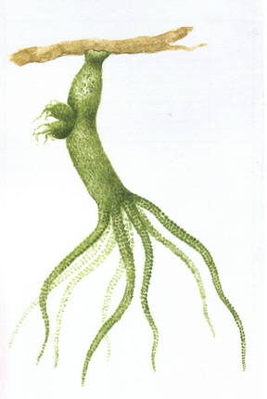
Charakteristika kmene
Žije ve stojatých nebo mírně tekoucích vodách
Potřebuje dostatek rostlin, na které se přichytí
Dostatek kyslíku
Žije přisedle - polyp

Slide 18
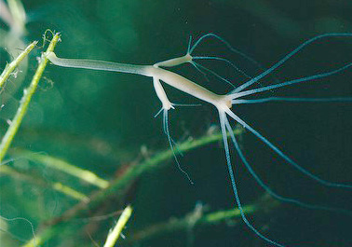
Nezmar hnědý
běžně se vyskytuje ve stojatých a líně tekoucích vodách mírného pásu na severní polokouli.
Jejich polypy přisedlé na kamenech a vodních rostlinách lze najít od jara do podzimu.

Slide 19
Rozmnožování
nepohlavní – pučení – probíhá zejména na jaře
  na těle vyraší pupen, doroste v dospělého jedince a od mateřského se oddělí
pohlavní - vajíčko a spermie – léto – ochlazení vody
  pod rameny se tvoří spermie, na spodní části těla vajíčka –) oplození
  oplozená vajíčka přečkají zimu a na jaře se z nich líhnou noví nezmaři
nezmar je obojetník = hermafrodit
( na jednom jedinci se tvoří samčí i samičí pohlavní buňky)
regenerace – schopnost obnovit poničenou tkáň

Slide 20
Citace a zdroje
Nezmar zelený. Rybsvaz.cz [online]. 2011 [cit. 2011-10-24]. Dostupné z: http://www.rybsvaz.cz/zu/slides/Nezmarzeleny.html
Nezmar hnědý. Cs.wikipedia.org [online]. 2011 [cit. 2011-10-24]. Dostupné z: http://cs.wikipedia.org/wiki/Nezmar_hn%C4%9Bd%C3%BD
Kořenoústka plicnatá. Cs.wikipedia.org/ [online]. 2006 [cit. 2011-10-24]. Dostupné z: http://cs.wikipedia.org/wiki/Soubor:Rhistozoma_pulmo.jpg
Medúza v Egejském moři: kořenoústka plicnatá. Cs.wikipedia.org [online]. 12.9.2008 [cit. 2011 -10 -24]. Dostupné z: http://cs.wikipedia.org/wiki/Soubor:Jellyfish2.jpg
Velký korálový útes. NASA, by MISR. Cs.wikipedia.org [online]. 26. srpna 2000 [cit. 2011-10-24]. Dostupné z: http://cs.wikipedia.org/wiki/Soubor:GreatBarrierReef-EO.JPG.jpg
Sasanka velkolepá. Cs.wikipedia.org [online]. 11/25/06 [cit. 2011-10-25]. Dostupné z: http://cs.wikipedia.org/wiki/Soubor:Amphiprion_perideraion_(Pink_anemonefish)_in_Heteractis_magnifica_(Magnificent_sea_anemone).jpg
Sasanka karafiátová. Cs.wikipedia.org [online]. Photo of very small Metridium senile at the Steinhart Aquarium in San Francisco, taken June 2005 by . 30.11.2005 [cit. 2011-10-25]. Dostupné z: http://cs.wikipedia.org/wiki/Soubor:Metridium_senile_1.jpg
Talířovka ušatá. In: Wikipedia: the free encyclopedia [online]. San Francisco (CA): Wikimedia Foundation, 2001- [cit. 2011-10 -25]. Dostupné z: Sasanka karafiátová. <i>Cs.wikipedia.org</i> [online]. Photo of very small Metridium senile at the Steinhart Aquarium in San Francisco, taken June 2005 by . 30.11.2005 [cit. 2011-10 -25]. Dostupné z: http://cs.wikipedia.org/wiki/Soubor:Metridium_senile_1.jpg

Slide 21
Zdroje a citace
Obrázky. Office.com: vyhledávání obrázků a klipartů [online]. 2011 [cit. 2011-10-29]. Dostupné z: http://office.microsoft.com/cs-cz/images/?CTT=6&ver=14&app=powerpnt.exe
ČERNÍK, Vladimír, Marta HAMERSKÁ, Zdeněk MARTINEC a Jan VANĚK. Přírodopis 6 pro základní školy: Zoologie a botanika. 1. vydání. Praha: SPN-pedagogické nakladatelství, a.s., 2007. ISBN 978-80-7235-374-3.

